Slide 1
TECNOLOGÍA DE ACCESO POR FIBRA ÓPTICA
FTTH: La Revolución de la Luz en el Hogar
Origen histórico, funcionamiento técnico, ruptura con el cobre y la siguiente evolución con FTTR y 50G-PON
Materia: Redes de Alta Velocidad | Exposición Académica (Nivel Preparatoria / Bachillerato) | Referencias IEEE
Notes:
Notas de presentación: Introducción a la arquitectura FTTH (Fiber To The Home) para la materia de redes de alta velocidad.

Slide 2

REDES DE ALTA VELOCIDAD | HISTORIA Y EVOLUCIÓN
Sir Charles Kao Demostró que la Luz Podía Viajar en Vidrio Puro en 1966
El Problema del Vidrio Común (Pre-1966):
A mediados del siglo XX, la luz en filamentos de vidrio se extinguía en pocos metros debido a pérdidas superiores a 1,000 dB/km.
El Descubrimiento de Kao y Hockham:
En 1966, Charles K. Kao demostró que la atenuación no era una falla física del vidrio, sino el efecto de impurezas de hierro y agua (grupos OH).
El Umbral de los 20 dB/km:
Postuló que con sílice fundida ultrapura (SiO₂), la atenuación caería por debajo de 20 dB/km, permitiendo transmitir datos a largas distancias.
Premio Nobel de Física 2009:
Por este hallazgo visionario, Kao fue galardonado con el Premio Nobel y nombrado el 'Padre de la Fibra Óptica'.
Figura 1. Sir Charles K. Kao en Standard Telecommunication Laboratories (1966) evaluando la propagación de luz en fibra.

Slide 3

REDES DE ALTA VELOCIDAD | HISTORIA Y EVOLUCIÓN
De los Búnkeres Nucleares del NORAD al Colapso Financiero 'Dot-Com'
Defensa Militar en la Guerra Fría (1975):
El búnker subterráneo de Cheyenne Mountain (NORAD) usó fibra óptica para proteger sus comunicaciones informáticas contra pulsos electromagnéticos (EMP) de explosiones nucleares.
La Burbuja 'Dot-Com' y la Fibra Oscura (1995-2001):
Se invirtieron billones en excavar ciudades y tender cableado. Tras el colapso financiero de 2001, quedó una red masiva de 'fibra oscura' (no iluminada) que luego abarató el FTTH residencial.
El Despliegue de Verizon FiOS (2004):
Verizon lanzó el primer servicio masivo en Keller, Texas. La competencia de cable reaccionó bajando tarifas entre un 28% y 43% donde había cobertura de fibra.
Figura 2. Despliegue masivo de infraestructura subterránea de fibra óptica en calles urbanas durante la expansión de Internet.

Slide 4
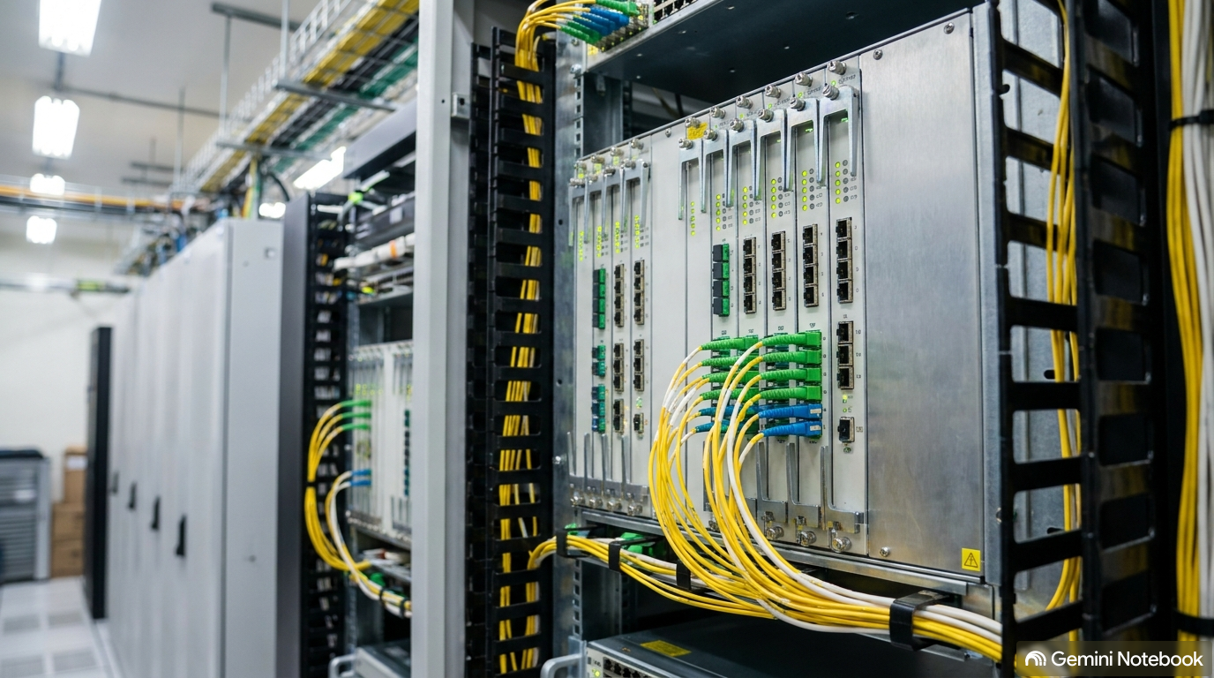
REDES DE ALTA VELOCIDAD | HISTORIA Y EVOLUCIÓN
British Telecom Eliminó la Electricidad en las Calles Creando la Red PON
El Abismo Económico Comercial:
Poner un láser dedicado en la central telefónica para cada casa individual resultaba económicamente inviable a finales del siglo XX.
El Invento de J.R. Stern (BTRL, 1987):
J. R. Stern y su equipo en British Telecom concibieron la arquitectura TPON (Telephony on Passive Optical Network) utilizando divisores de luz (splitters pasivos).
¿Por qué se llama PASIVA (PON)?:
Porque los divisores en las calles son primas de cristal fusionado que dividen la luz en 32 o 64 hilos **sin consumir electricidad** ni requerir chips activos en la vía pública.
Impacto en Mantenimiento:
Eliminó fallas por cortes eléctricos en la calle y redujo los costos de operación en un 60%.
Figura 3. Terminal de Línea Óptica (OLT) activa de alta densidad instalada en el bastidor de una central telefónica.

Slide 5
REDES DE ALTA VELOCIDAD | HISTORIA Y EVOLUCIÓN
Un Solo Hilo de Vidrio Transporta Datos Bidireccionales Usando Colores de Luz
1. Principio Físico y Hilo Único
• Reflexión Interna Total: La luz viaja rebotando en el núcleo de sílice ultrapura (9 µm) sin escapar por la cubierta.
• Fibra Monomodo (SMF): La norma ITU-T G.652.D permite llevar señales a 20 km sin deformar los pulsos láser.
• Un Solo Hilo: Toda la comunicación de bajada y subida ocurre sobre la misma fibra usando WDM.
2. Componentes Clave de la Red
• OLT (Central): Equipo activo con tarjetas láser que convierte la red IP global en tramas ópticas.
• ODN (Red Pasiva): Cables, cajas de empalme y splitters que dividen la luz sin usar energía eléctrica.
• ONT / ONU (Hogar): Dispositivo activo que recibe la luz y la convierte en puertos Ethernet RJ-45 y Wi-Fi.
3. Tráfico Bidireccional (WDM/TDMA)
• Downstream (1490 nm): La central emite en difusión (broadcast). Cada ONT descifra solo sus tramas asignadas.
• Upstream (1310 nm): Múltiples hogares envían datos por el mismo hilo. La OLT usa TDMA / DBA coordinando turnos en microsegundos para evitar colisiones.

Slide 6
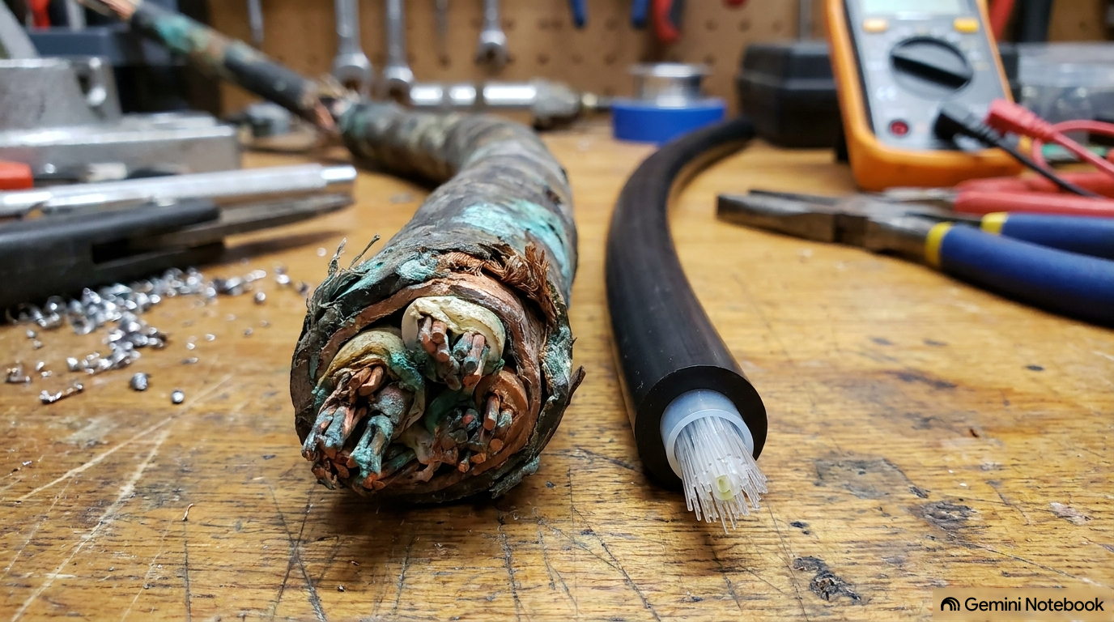
REDES DE ALTA VELOCIDAD | HISTORIA Y EVOLUCIÓN
La Fibra Eliminó el Ruido Electromagnético y Extendió la Cobertura a 20 Kilómetros
1. Ruptura con la Atenuación por Distancia:
En el par de cobre (ADSL2+), la velocidad caía de 24 Mbps a menos de 2 Mbps a solo 3 km de la central. En fibra monomodo, la pérdida es de solo 0.20 dB/km, permitiendo 20 km sin perder velocidad.
2. Inmunidad Total a la Diafonía (Crosstalk):
Los cables de cobre entrelazados sufren interferencia magnética mutua (NEXT/FEXT) destruyendo la señal. La fibra transporta fotones en sílice inerte: es 100% inmune al ruido electromagnético.
3. Eliminación de Amplificadores Electrificados:
El cable coaxial (HFC) requiere amplificadores de radiofrecuencia con electricidad cada pocos cientos de metros. La red FTTH-PON no requiere ningún componente energizado en la calle.
Figura 4. Manguera tradicional de pares de cobre telefónico comparada con un cable compacto de fibra óptica.

Slide 7
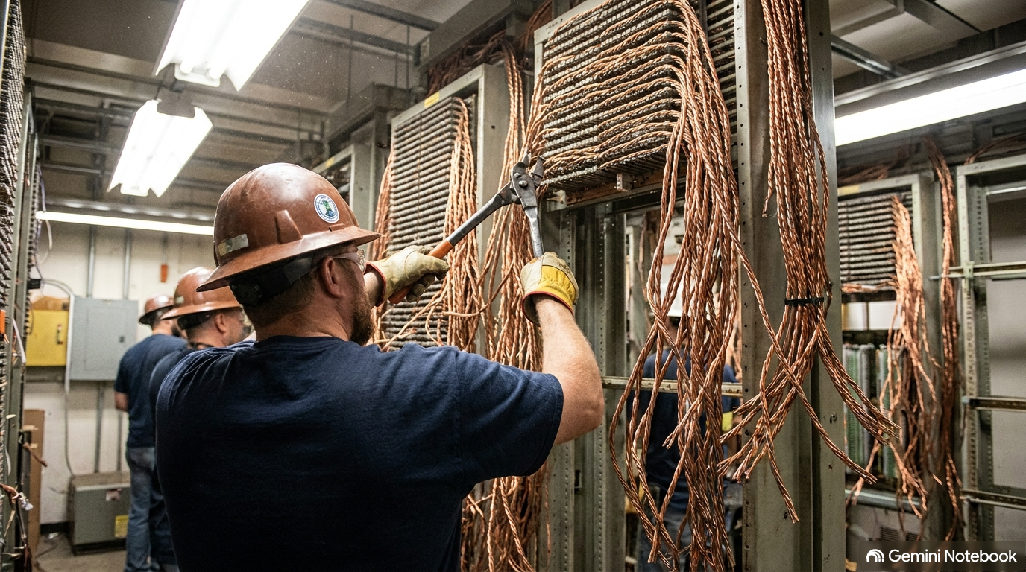
REDES DE ALTA VELOCIDAD | HISTORIA Y EVOLUCIÓN
España Apagó 5,000 Centrales Telefónicas Liderando la Transición Mundial
Fin a 101 Años de Cobre Telefónico (2022-2025):
Telefónica en España completó el apagado masivo de cerca de 5,000 centrales de cobre, retirando el ADSL tras más de un siglo de telefonía fija tradicional.
Ahorro Masivo de Espacio y Energía:
El equipamiento para FTTH requiere solo el 10% del espacio del ADSL en la central y consume significativamente menos energía eléctrica por Gigabyte transmitido.
Recuperación Urbana e Inmuebles:
Decenas de edificios de centrales telefónicas históricas fueron clausurados, reciclando miles de toneladas de cableado de cobre y modernizando la red a fibra y 5G.
Figura 5. Proceso de desmantelamiento de repartidores de cobre en una central telefónica durante la migración masiva a FTTH.

Slide 8
REDES DE ALTA VELOCIDAD | HISTORIA Y EVOLUCIÓN
Comparativa de Tecnologías: De las Limitaciones del Cobre a las Redes Gigabíticas
Parámetro Técnico | ADSL2+ | VDSL2 | HFC (DOCSIS 3.1) | FTTH (GPON) | FTTH (XGS-PON)
Medio Físico | Par de Cobre | Par de Cobre | Coaxial / Fibra | Fibra Monomodo | Fibra Monomodo
Velocidad Bajada | 24 Mbps | 100 Mbps | 1,000 Mbps (1G) | 2,500 Mbps (2.5G) | 10,000 Mbps (10G)
Velocidad Subida | 1 Mbps | 20 Mbps | 100-200 Mbps | 1,250 Mbps (1.25G) | 10,000 Mbps (10G)
Alcance Operativo | ~3.5 km | ~1 km | ~1.5 km | 20 km | 20 km
Diafonía (NEXT/FEXT) | Crítica | Elevada | Moderada | Inmune (0%) | Inmune (0%)
Latencia Promedio | 25 - 45 ms | 15 - 25 ms | 10 - 20 ms | 2 - 5 ms | < 1.5 ms

Slide 9

REDES DE ALTA VELOCIDAD | HISTORIA Y EVOLUCIÓN
FTTR Resuelve la Degradación Doméstica del Wi-Fi Llevando Microfibra a Cada Habitación
El Muro del Wi-Fi Doméstico:
FTTH entrega 1,000 Mbps en la entrada de la casa. Sin embargo, las ondas Wi-Fi (5/6 GHz) sufren atenuaciones drásticas al atravesar muros de hormigón, perdiendo >80% de velocidad en dormitorios lejanos.
Solución FTTR (Fiber To The Room):
Extiende una micro-red de fibra dentro de la casa usando cable transparente invisible (norma G.657.A2) pegado al rodapié sin alterar la estética.
Arquitectura Maestro-Sub ONT:
Una ONT Maestra conecta mediante mini-splitters a ONTs de borde en cada habitación, garantizando latencias <1 ms y velocidad simétrica real de más de 1 Gbps en cualquier rincón.
Figura 6. Instalación de hilo de fibra óptica micro-transparente invisible sobre el rodapié para la arquitectura FTTR.

Slide 10

REDES DE ALTA VELOCIDAD | HISTORIA Y EVOLUCIÓN
XGS-PON y 50G-PON Multiplican la Velocidad Reutilizando los Cables Enterrados
Saturación de GPON Tradicional:
Los 2.5 Gbps compartidos de GPON se quedan cortos con video 8K, trabajo remoto intensivo e Inteligencia Artificial.
Evolución a XGS-PON y 50G-PON:
XGS-PON (ITU-T G.9807) ofrece 10 Gbps simétricos. La nueva norma 50G-PON (ITU-T G.9804.3) eleva la velocidad a 50 Gbps con latencia sub-milisegundo.
Coexistencia Espectral WDM (Sin Cambiar Cables):
Las operadoras NO necesitan desenterrar las fibras de las calles. Mediante Módulos de Coexistencia (CEx), GPON, XGS-PON y 50G-PON viajan juntas en el mismo cristal usando diferentes colores de luz.
Figura 7. Máquina empalmadora por fusión alineando y uniendo dos núcleos de fibra óptica monomodo.

Slide 11
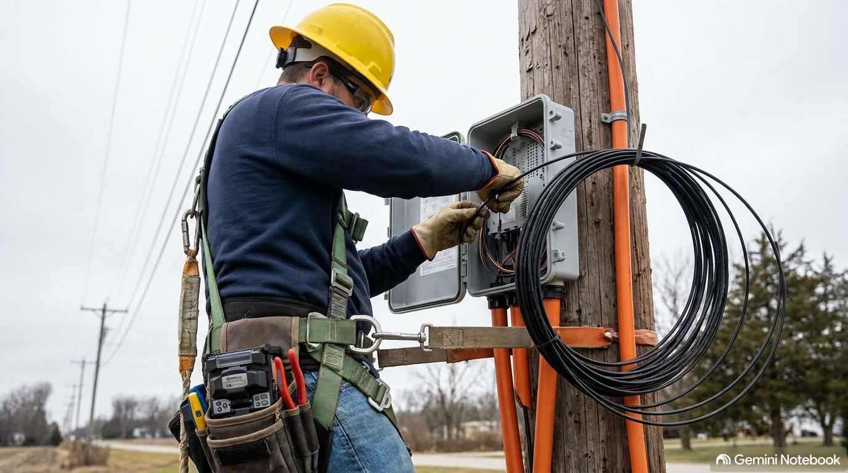
REDES DE ALTA VELOCIDAD | HISTORIA Y EVOLUCIÓN
Herramientas de Campo: Cajas CTO, Reflectómetros OTDR y Mediciones de Potencia
Caja de Terminal Óptico (CTO):
Caja pasiva instalada en postes o fachadas. Contiene splitters secundarios y conectores SC/APC para derivar la acometida exterior hacia cada domicilio.
Reflectómetro Óptico (OTDR):
Instrumento de diagnóstico que emite pulsos de luz para medir la atenuación del tramo y localizar atenuaciones o cortes exactos en metros.
Medición de Potencia Óptica (Power Meter):
El técnico verifica que la señal en el hogar se ubique dentro de los márgenes normativos (ej. -18 a -25 dBm) antes de dar de alta el servicio con la ONT.
Figura 8. Técnico de campo realizando mediciones y empalmes en una Caja de Terminal Óptico (CTO) sobre poste.

Slide 12
SÍNTESIS Y FUENTES FORMALES
Conclusiones y Referencias en Formato Estándar IEEE
Conclusiones Principales:
1. La sílice purificada y la arquitectura PON transformaron la comunicación humana sustituyendo electrones en cobre por fotones en vidrio.
2. FTTH resolvió de forma definitiva la atenuación por distancia, la diafonía y la fragilidad del ADSL y HFC.
3. La red pasiva enterrada se mantiene vigente, evolucionando mediante FTTR (cobertura interna) y 50G-PON (velocidad masiva) sin cambiar los cables.
Referencias Bibliográficas (Formato IEEE):
[1] C. K. Kao and G. A. Hockham, "Dielectric-fibre surface waveguides for optical frequencies," Proc. IEE, vol. 113, no. 7, pp. 1151–1158, Jul. 1966.
[2] J. R. Stern et al., "TPON - a passive optical network for telephony," Proc. ECOC, pp. 203–206, 1987.
[3] ITU-T, Gigabit-capable Passive Optical Networks (GPON), ITU-T Recommendation G.984 Series, 2008.
[4] ITU-T, 10-Gigabit-capable symmetric passive optical networks (XGS-PON), ITU-T Recommendation G.9807.1, 2016.
[5] ITU-T, Higher speed passive optical networks - 50G-PON, ITU-T Recommendation G.9804.3, 2021.
[6] ETSI, Fifth Generation Fixed Network (F5G); F5G technology landscape, ETSI GS F5G 013, 2023.

